Slide 1
ECS技术和OOP模式的区别

Slide 2
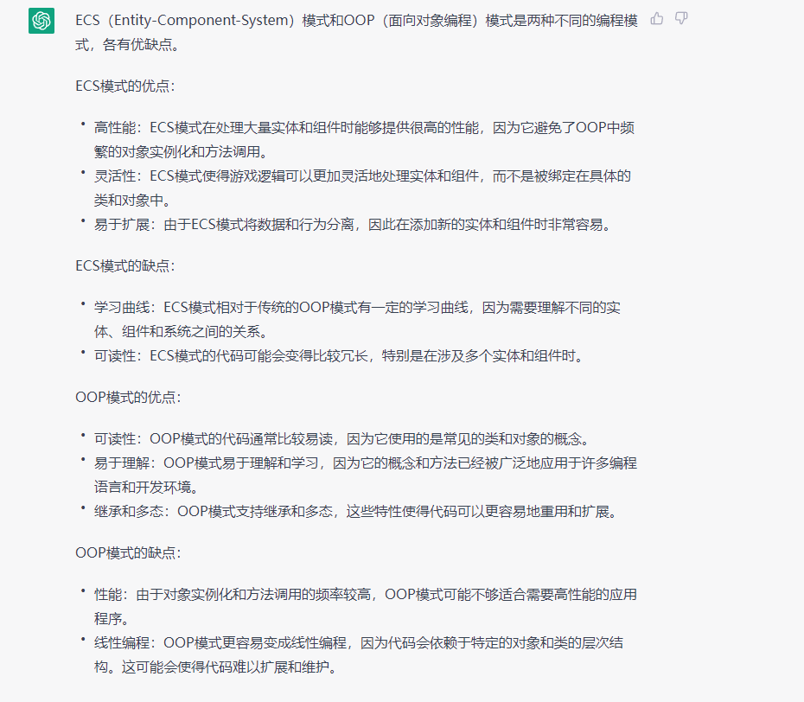
ECS与oop的优缺点----来自ChatGPT

Slide 3
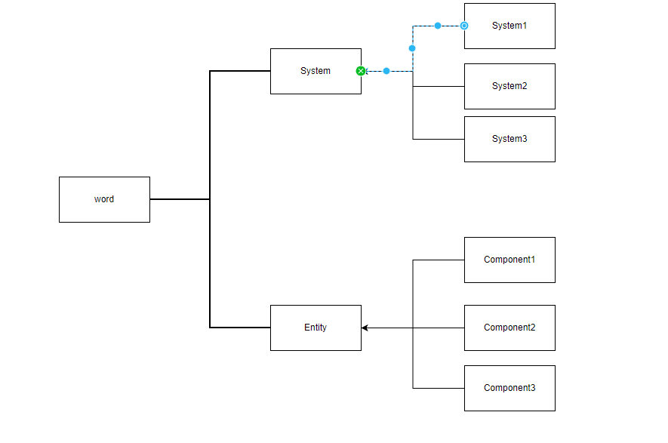
ECS准则：
1.组件（Component不带行为）
2.系统（System）没有状态
3.世界与世界之间是完全独立的
4.Sytem之间不可调用
5.共享组件（所有的System都会调用的公共方法）
6.具有复杂副作用的行为应该放置在最后处理

Slide 4
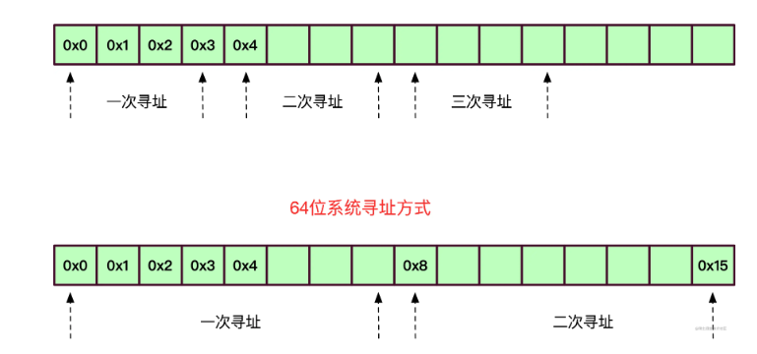
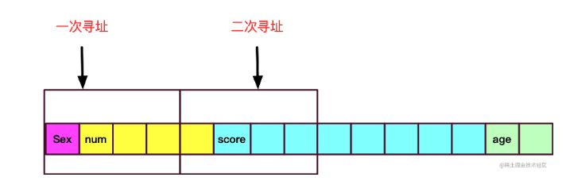

CPU中内存调用（32位机器，一次寻址4字节）
CPU中内存调用规则（获取num）不进行对齐：
1.第一次寻址，获得num的前三个字节，然后剔除Sex的占用的字节。
2.第二次寻址，获得num的最后一个字节，剔除score的前三个字节
3.合并第一次寻址和第二次寻址内容放入到缓存中。
CPU中内存调用规则（获取num）对齐：
一次获取整个num的所有字节，并且不需要剔除和合并操作。

Slide 5
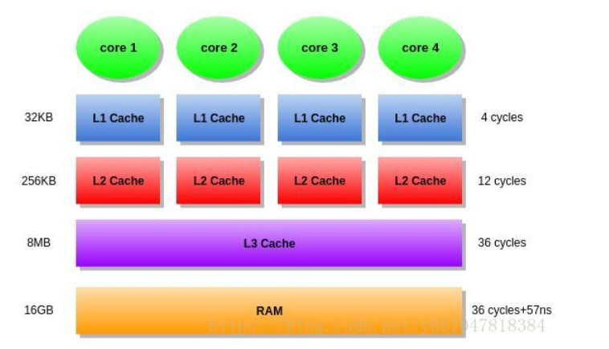
CPU缓存包括L1,L2,L3,内存三个阶段，其中L1和L2中的数据并不是每一个核心通用的。只有L3和内存的数据是所有的核心都可以调用的数据。在使用

Slide 6
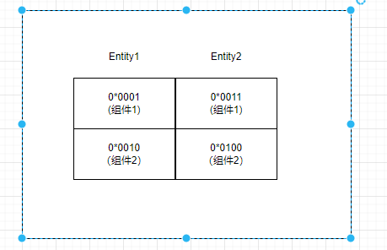
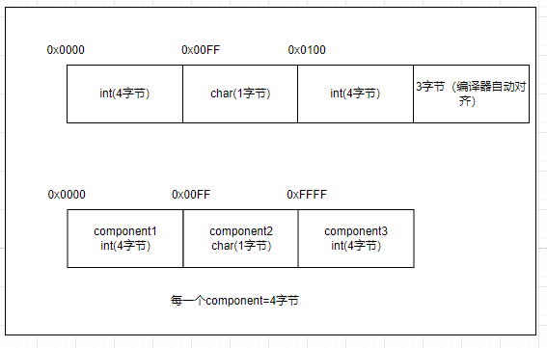
内存对齐：在内存中读取数据是按照一个固定的长度取得（64位机就是一个总线周期取64位数据），每一次取的首地址是按照2的倍数开始读取的，当一个总线周期获取不完数据，就会在下一个总线周期继续获取，我们在设计ECS的时候会让一个存放Entity的内存块地址是从2的次方开始的，并且其中的Component的大小和数量在初始化的时候就固定，以更好的实现内存对齐，减少总线周期的次数。而在oop的模式中，存在大量的内存碎片，数据的存放地址也并没有进行内存对齐，所以会增大数据获取的时间消耗。
提高缓存命中率：CPU有L1，L2，L3三个级别的缓存，且速度越来越慢，当CPU要执行的时候会优先从缓存中读取，当在缓存中获取不到的时候就会到内存中去查询。ECS技术会将数据最大程度的集合到一起，这些数据在内存中的排列是顺序的，一次提取一个缓存行（和机器的位数相关，缓存机制是当前使用的内存左右两边的内容被访问的机率很大）的内容存放到缓存中。下一次如果使用到这次内存左右的数据就会直接命中缓存。

Slide 7
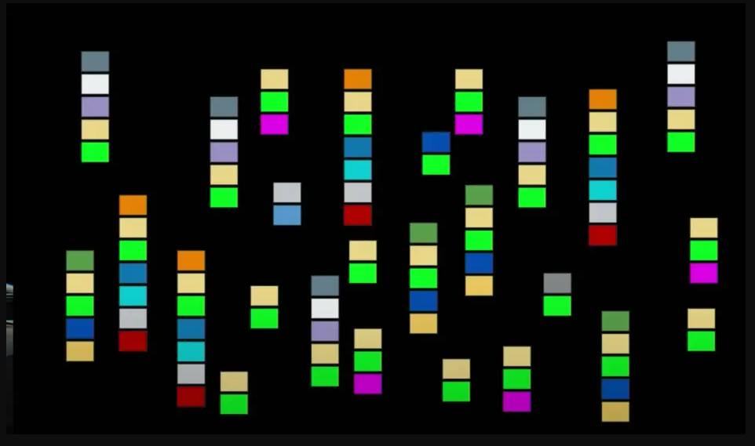
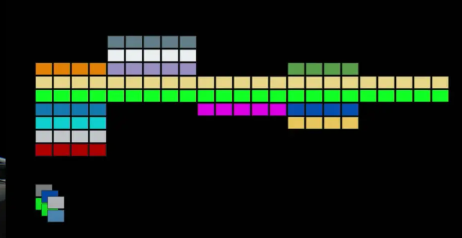
在OOP模式中的内存分布
ECS中的内存分布

Slide 8
解耦：在oop的编程模式中重点考虑的是“我是什么”，例如我现在实现一个汽车类，在这个基础上，策划加上了可以变成飞机的功能，就会发现我们需要重新全部推到前面做的汽车类重新来做。而在ECS的模式中，主要考虑的是“我能做什么”（其实就是对应的数据和处理这个数据的System），在重新实现那个汽车的时候，我只需要做出这个汽车所有的行为（System），然后在你想要添加汽车变成飞机的时候，我在做一些飞机的行为，并且加一个汽车到飞机的转换System，就可以实现这个功能。ECS主要实现了数据-系统之间的耦合，可以使系统的定制性更高，但是也要注意系统设计上的扁平化，并且系统之间是绝对不可以产生相互调用。
对并发的天然优势：因为系统的更新是有先后顺序的，我们就可以并行所有的Entity。然后在需要其他Entity的数据的System前产生同步点进行同步。
便于维护：每一个System都是独立的个体，如果需要修改某一个功能，只需要找到对应的System就好。因为不存在继承关系，所以不需要考虑其他的影响。

Slide 9
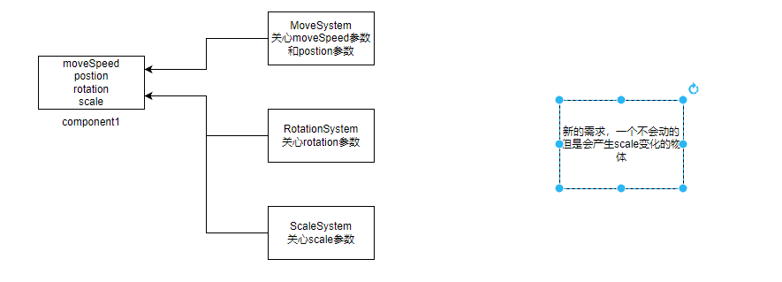
从面向对象编程转换到面对组件编程：思维方式的转变是比较难的，尤其是ECS这种针对CPU友好的框架。
System的设计复杂：在设计每一个System的时候要符合ECS的设计规范对实际的需求进行System拆分，以及安排运行顺序。
适用范围：ECS技术并不适用与所有的场景，例如：UI，UI主要是依靠外部点击直接做某一个方法的响应。这种东西用ECS做就会异常难做。
规范：使用ECS技术会有很多的规范，我们需要在这些规范内编程。

Slide 10
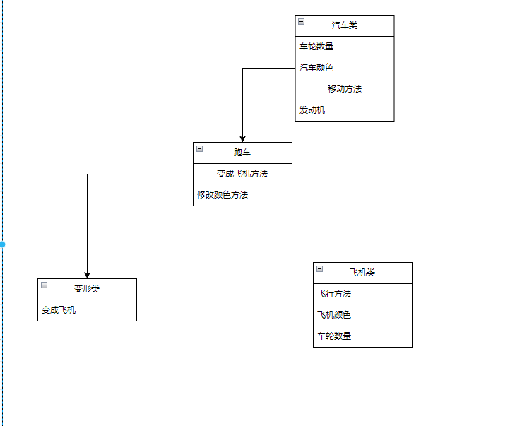

Slide 11
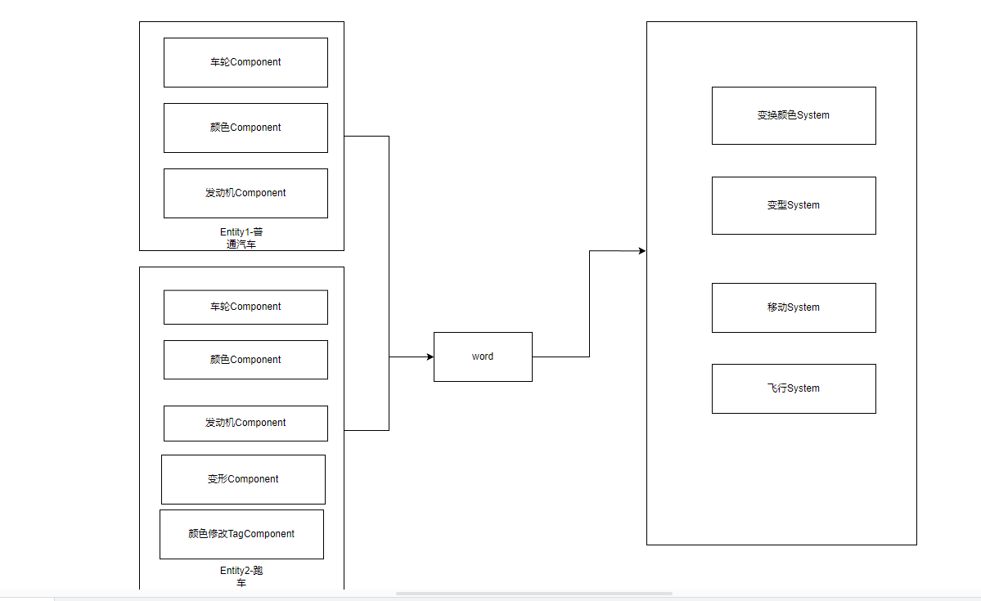

Slide 12
守望先锋的网络同步框架

Slide 13
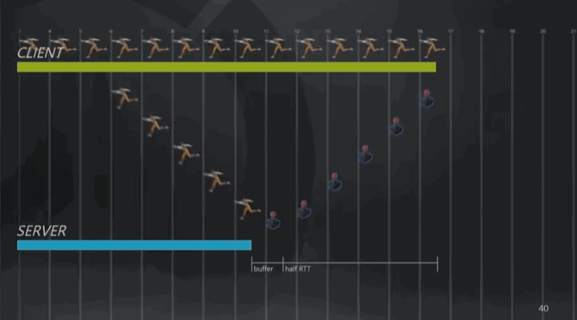
客户端优先使用玩家输入模拟，然后等待服务器延迟推送下来进行校验，当校验发现客户端此帧数据和服务器此帧数据不一致之后，客户端会从不一致这一帧重新向后使用后面所有的输入进行演算，一直到客户端当前帧的状态。然后下一帧状态就和服务器验证相同，继续维持这个状态向下走。
服务器和客户端相差的时间范围为：一个buffer缓存池的大小加上半个RTT大小。
RTT：RTT是指从发送发发出数据包到发送方接受到的确认帧结束的一个时间长度。
客户端发送的数据包中包含确认帧到当前帧所有的输入数据，使用滑动窗口控制。

Slide 14
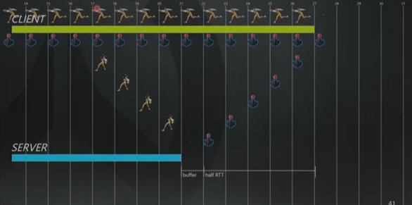
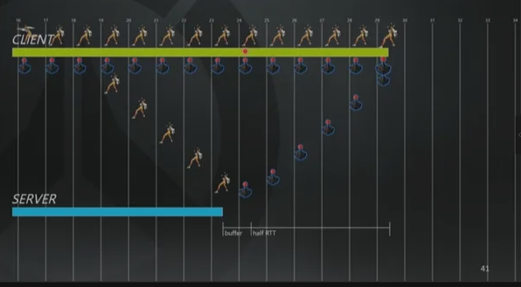
如何处理服务器预测错误问题（客户端接受到17帧，客户端模拟到39帧）：
当服务器下发第17帧的时候判断此时是眩晕状态。此时客户端是移动状态继续模拟，当接受到第17帧的数据之后发现和自己预测错误之后（左图），客户端会重新使用第17帧的数据和第18帧-第39帧的输入进行新的模拟，并且重置第39帧的状态。此时客户端和服务器双端的状态又是一致的了，就可以继续向下模拟了（有图）。

Slide 15
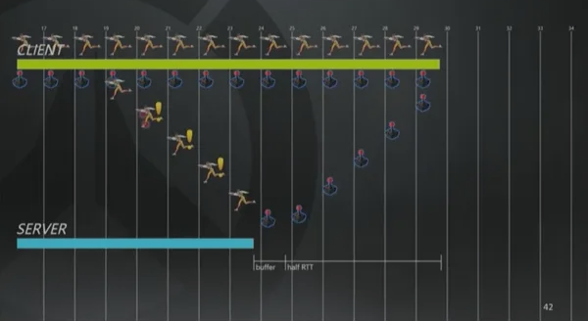
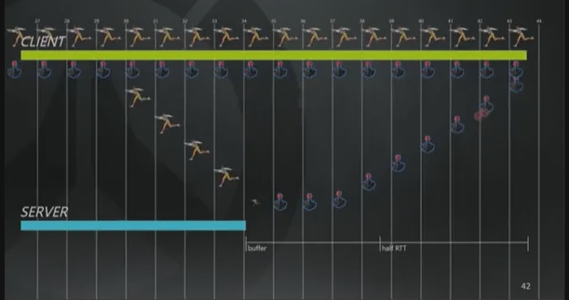
丢包处理（平常处理是16ms发送一帧数据）：
当服务器发现buffer缓存池中的数据没有了之后，服务器会使用前一帧的数据尝试模拟并且祈祷自己是正确的然后告诉客户端“你丢包了”（左边），此时客户端会加快模拟（改为15ms）发送，并且服务器扩大缓存池接受，用大数量来缓解丢包产生的模拟误差。当不丢包了之后，服务器会重新告诉客户端。此时客户端会放缓自己的发送速度，服务器也会将buffer池减小。

